Slide 1
Муниципальное бюджетное образовательное учреждение
Средняя общеобразовательная школа № 121
..
«ПОЧЕМУ ЖИВЫЕ ОРГАНИЗМЫ НЕ РАСТУТ НА ПРОТЯЖЕНИИ ВСЕЙ СВОЕЙ ЖИЗНИ?»
Выполнил: Соколовский Степан
Руководитель: Бакуменко Н.Н.
Красноярск 2015

Slide 2
Цель работы: найти ответ на вопрос, растут ли живые организмы на протяжении всей жизни.
Задачи:
1. изучить литературные источники
2. изучить возможности организма расти в …естественных условиях на примере растений и …животных
3. Провести наблюдения
4. Сделать выводы

Slide 3
ГИПОТЕЗА
Я думал, что с возрастом живые организмы стареют, становятся слабее и энергия для их роста заканчивается.
Материал для данной работы был собран в начале и в конце лета 2014 года на острове Татышева г.Красноярска.

Slide 4
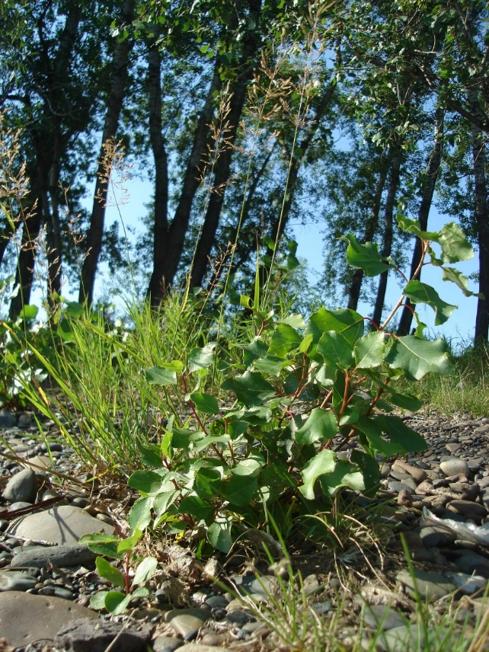
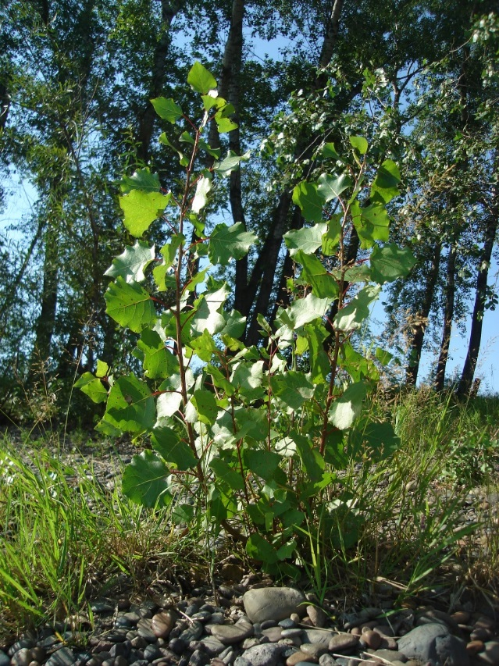
В нашем городе, тополь считается самым высоким и быстрорастущим деревом. А так, как большинство древесных пород растут в высоту только весной или летом, наблюдение за тополем в начале и в конце лета стало наиболее показательным. На этих фотографиях видно, что молодой тополь в первое лето своей жизни вырос на 70 см.
июнь
август
70 см.

Slide 5
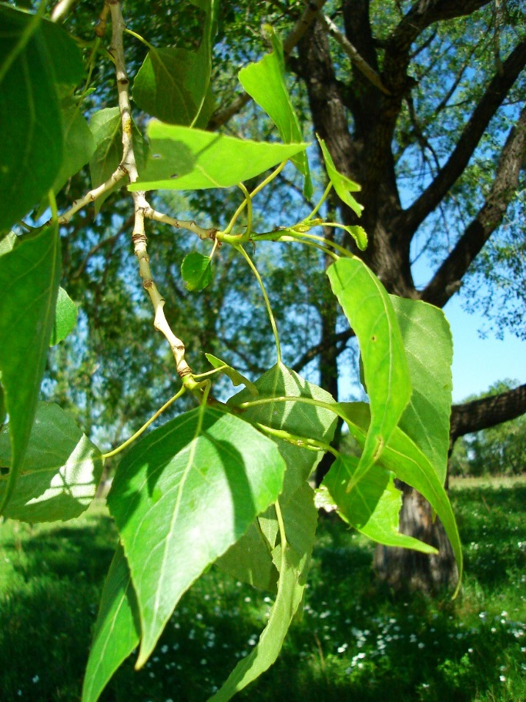
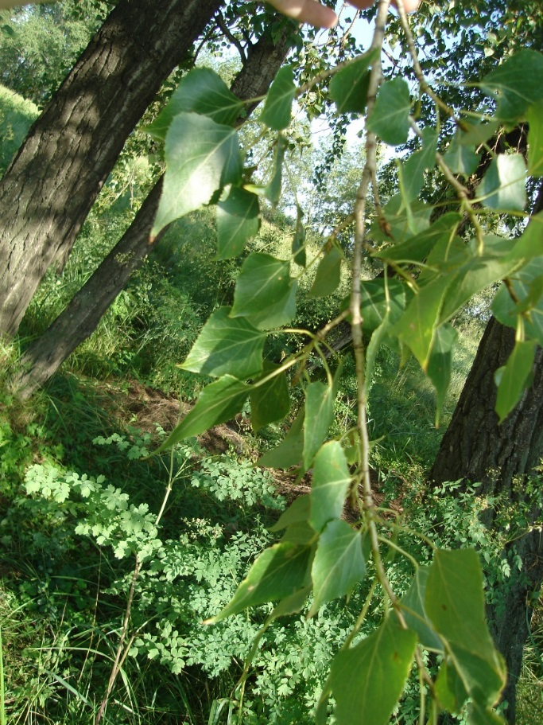
В то время как взрослый тополь вырос за лето не более чем на 15 см.
июнь
август
15 см.

Slide 6
Я сделал вывод:
Молодое дерево растет намного быстрее, чем взрослое. Значит энергии и силы у него больше. Поэтому возраст живого организма может влиять на его способность к росту.

Slide 7
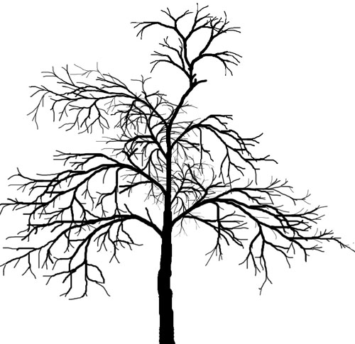
…Когда я наблюдал за ростом тополя, то обратил внимание на одну вещь…
У взрослого тополя ветви клонились вниз. И хотя рост ветвей составил 15 см., в высоту тополь скорее всего выше не стал. Так как все ветки были направленны не в верх, а вниз.

Slide 8
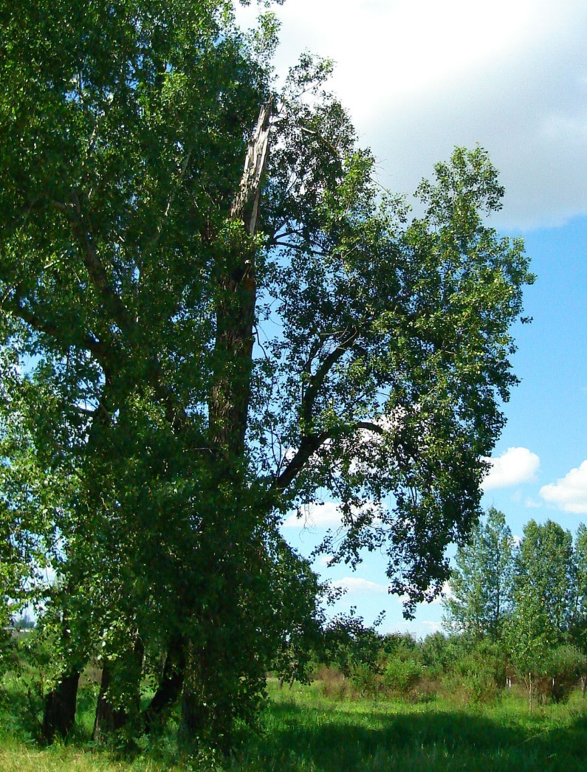
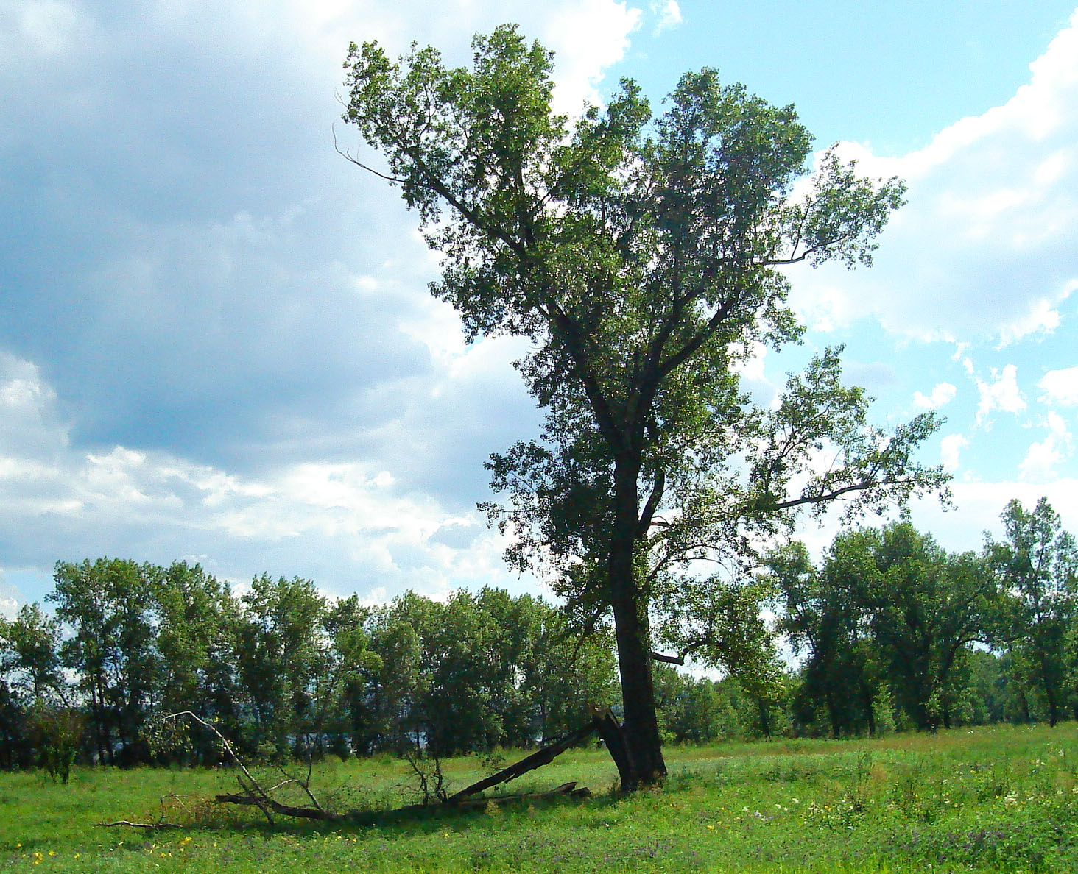
Я смотрел на взрослые деревья, и думал, что чем выше они становятся, тем тяжелее им держать свой вес, они ломаются от собственной тяжести…

Slide 9
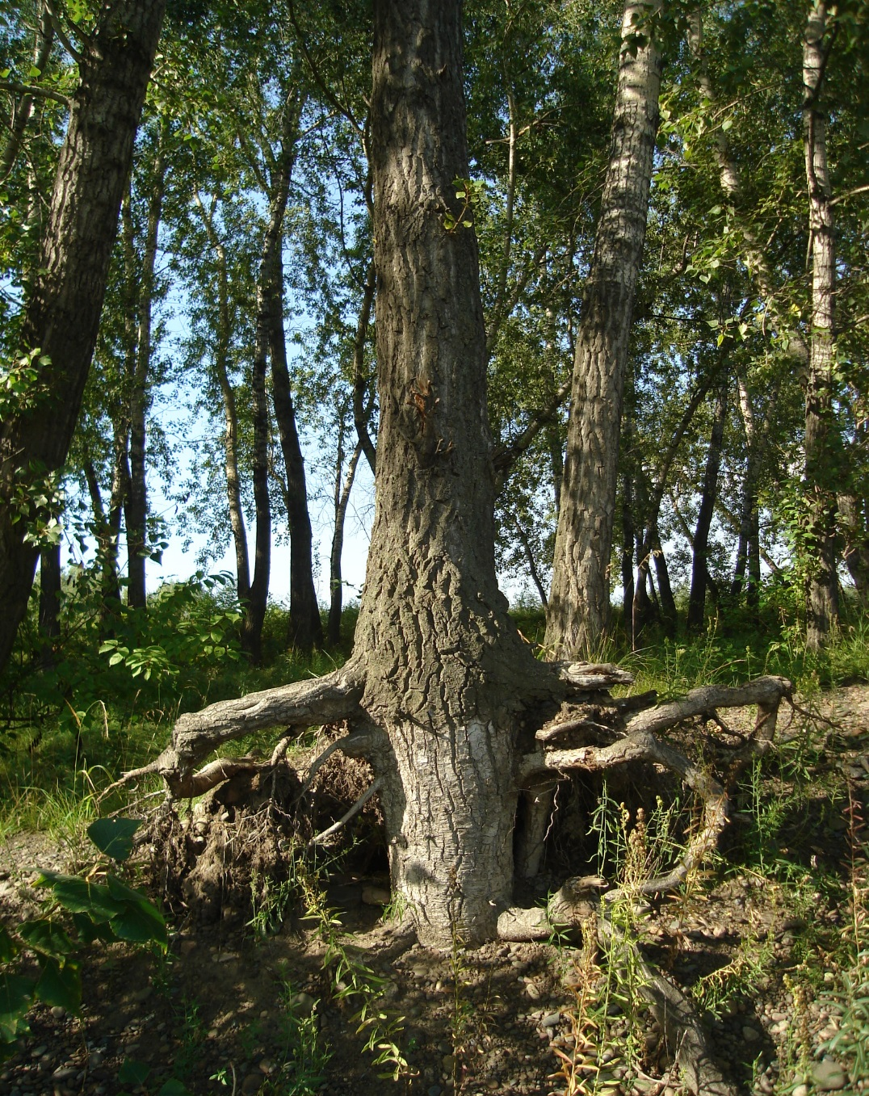
Меня удивили их сильные корни, но даже они не могли помочь дереву выдержать свой собственный вес …

Slide 10
Возможно гравитация Земли в совокупности с другими природными явлениями, не даёт деревьям продолжать естественный рост, притягивая к себе тяжелые ветви и тем самым разрушая ствол и структуру дерева…

Slide 11
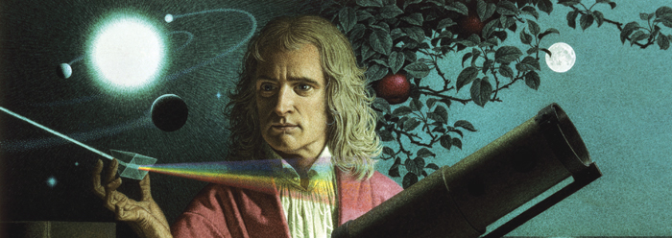
ЭТО ГРАВИТАЦИЯ!!!
*Гравитация, проявляется на Земле в виде силы тяжести – силы, с которой все тела притягиваются к Земле.
Закон всемирного тяготения открыл Исаак Ньютон, английский физик, математик и астроном, в 1687г.. Ньютон рассказывал, что к открытию закона всемирного тяготения его подтолкнуло наблюдение за яблоком, которое упало с ветки, когда он гулял по саду: «Земля притягивает к себе все, что на ней находится и именно поэтому любой предмет, не имеющий опоры, падает на Землю».

Slide 12
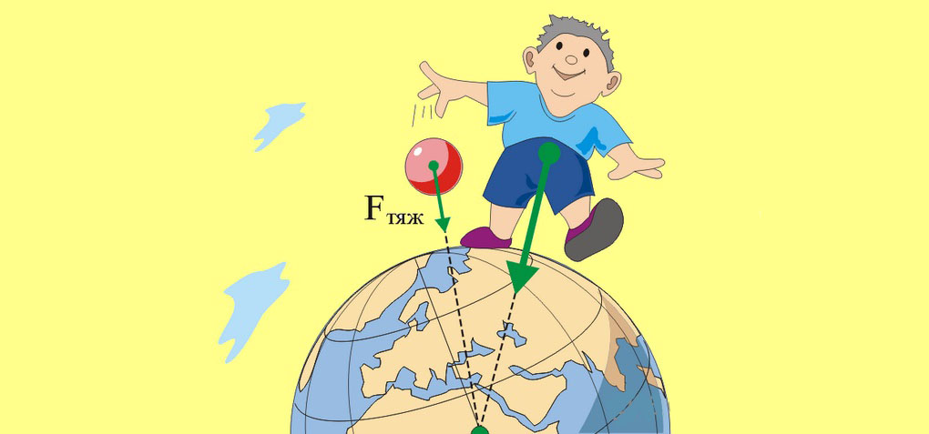
Закон всемирного тяготения открыл Исаак Ньютон, английский физик, математик и астроном, в 1687г..
.
*Именно благодаря силе земного притяжения мы можем ………….ходить по Земле, а не улетаем в космос.

Slide 13
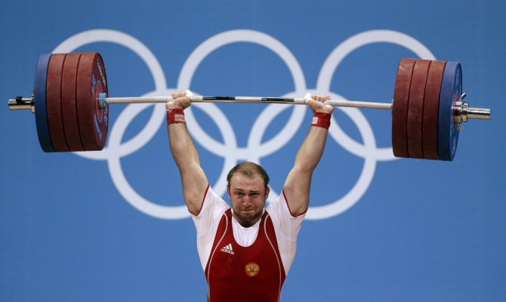
*Именно сила гравитационного притяжения придает вес всем объектам на Земле!

Slide 14
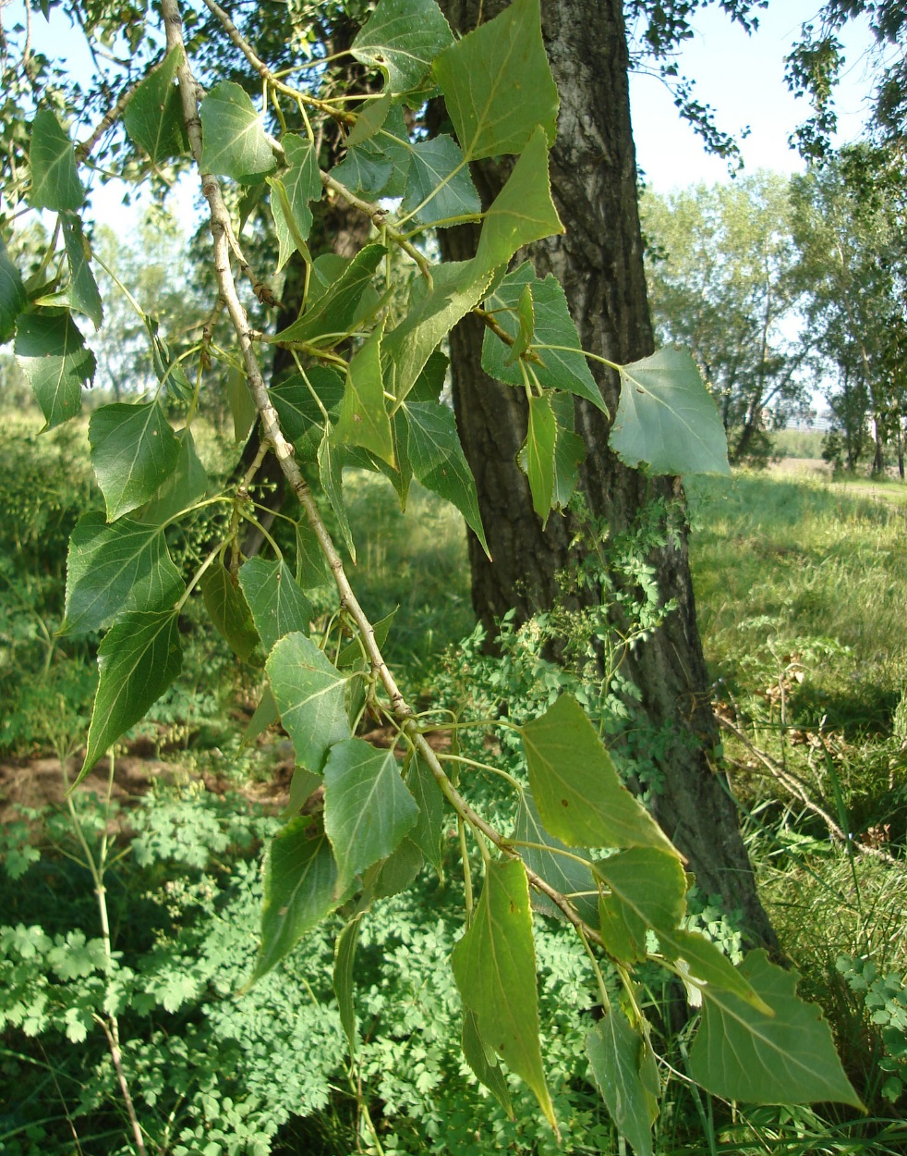
На примере этих фотографий видно, как сила тяжести и гравитация влияют на деревья…

Slide 15
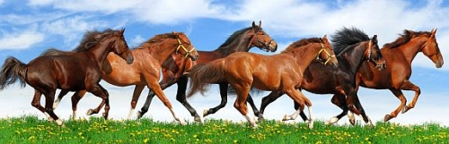
..В книге «Эволюция, гравитация, невесомость» Пётр Андреевич Коржуев, пишет:
«…сила гравитации является одним из самых мощных факторов внешней среды, определяющим форму и размеры организмов животных и растений».

Slide 16
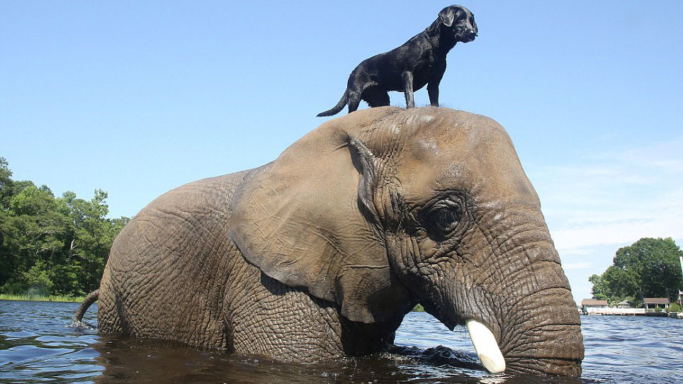
Эту мысль впервые высказал в 1882 г. Константин Эдуардович Циолковский. В статье «Биология карликов и великанов» он рассмотрел вопрос о соотношении размеров живых организмов и планеты, на которой обитают эти организмы.

Slide 17
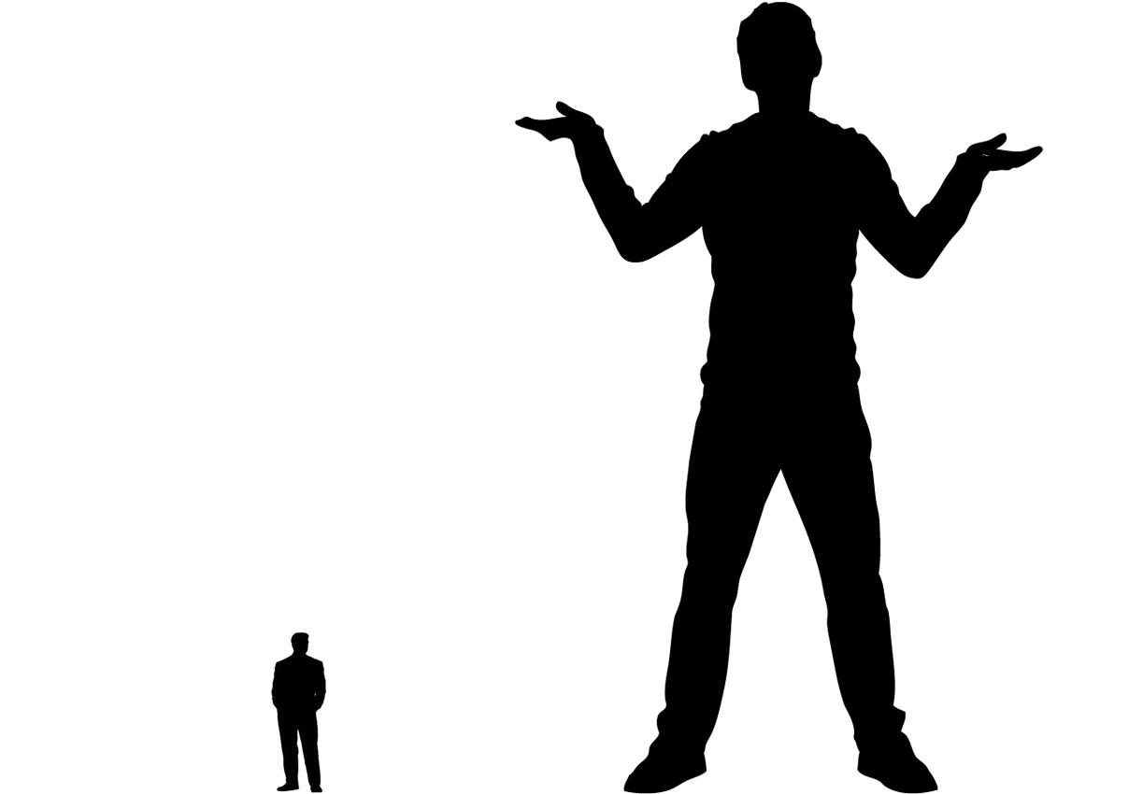
«…Будь иная сила тяжести на нашей планете, и размер всех других существ, изменился бы. Например, при уменьшении тяжести в Шесть раз (как на Луне), рост человека мог бы увеличиться в 6 раз, масса в 216 раз, сила мускулов в 35 раз»!
Человек с Луны
Человек с Земли

Slide 18
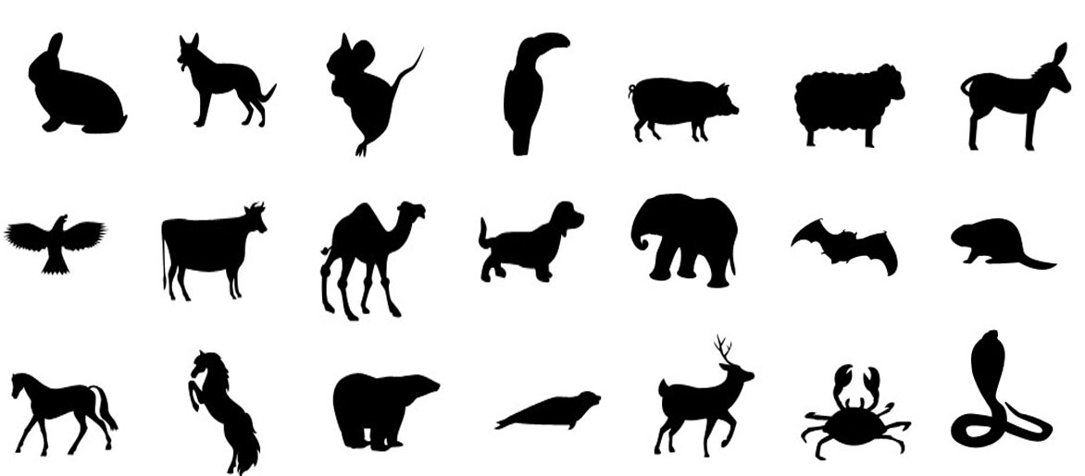
В 1897 году появилась работа английского ученого Крукса, в которой отмечалось что: « форма животных, за немногими исключениями, касающимися водных животных, полностью обусловлена силами земного притяжения».

Slide 19
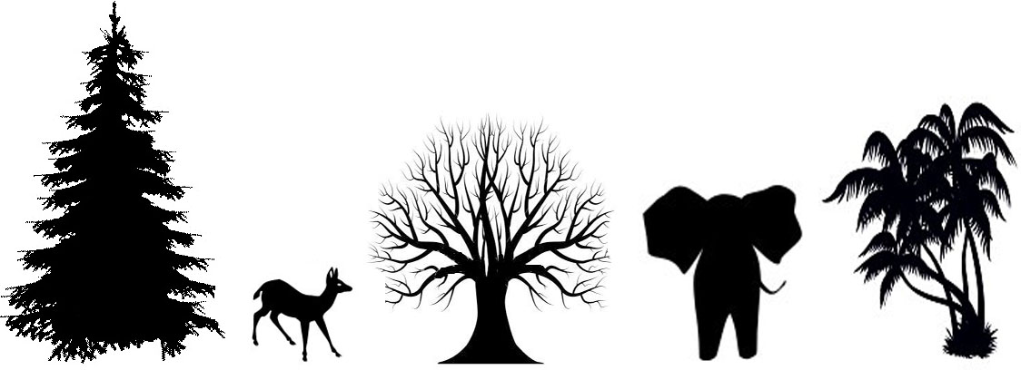
Годом позже, в 1898 году, немецкий ученый Гертвиг, в своей работе говорил о том, что : «силы тяжести влияют на все тела и всё, в растительном и животном мире, носит на себе печать силы тяжести, отражающейся на строении организма. А особенности строения животных и растений могут быть объяснены влиянием силы тяжести».

Slide 20
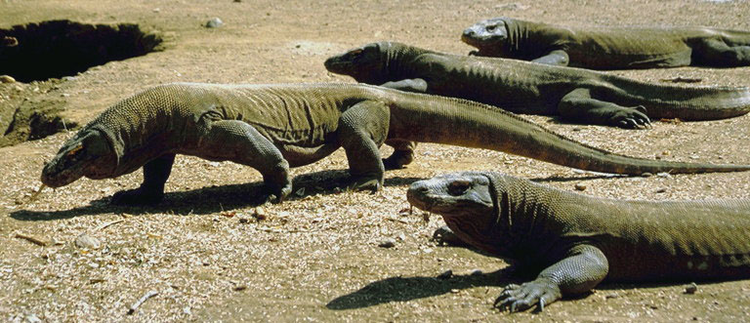
В 1917 году, появилась работа английского ученого Томпсона, в которой развивалась мысль, аналогичная ранее высказанной К. Э. Циолковским. Томпсон утверждал, что: «размеры животных зависят от размеров нашей планеты и в случае удвоения её размеров, т. е. силы притяжения, большинство наземных форм походило бы на коротконогих ископаемых рептилий…»

Slide 21
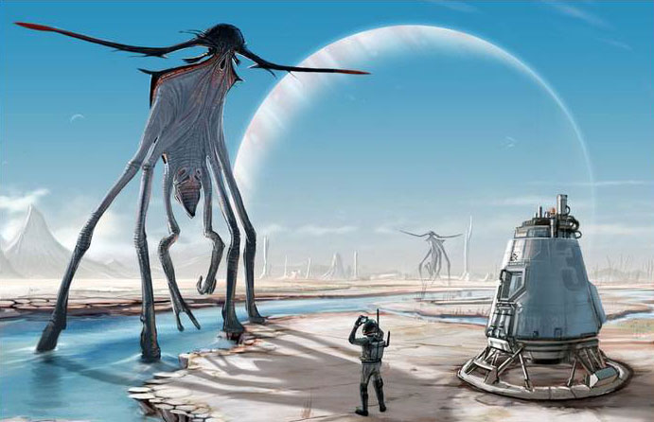
« …а при уменьшении вдвое силы тяжести, наоборот, они стали бы легкими, тонкими, более активными, требовали бы меньше энергии».

Slide 22
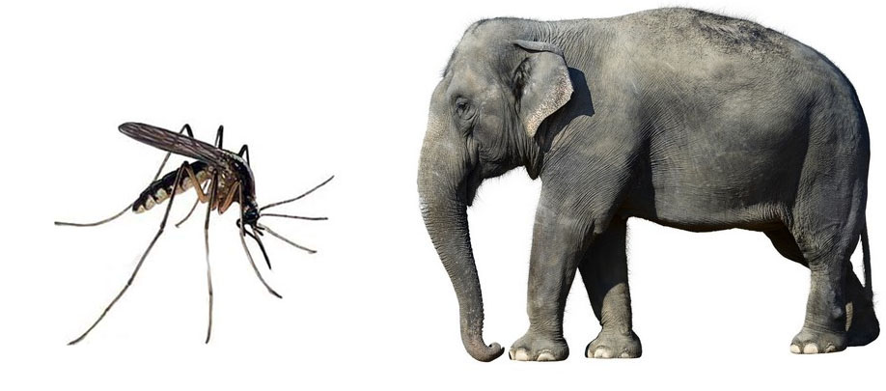
По законам физики, если просто увеличить размер тела в
2 раза, кости станут прочнее в 4 раза, а вес увеличится в 8 раз. Поэтому на тело будет действовать сила в 8 раз больше.
Вот почему у комара ножки тоньше волоса и не ломаются, а у слона - уже как столбы.

Slide 23
В 1960 году вышла книга морфолога Владимира Яковлевича Бровара под названием «Силы тяжести и морфология животных».
Это исследование посвящено выявлению зависимости между силами гравитации и строением животного.
Бровар исходит из того, что «масса животного зависит от масс других тел и в первую очередь, конечно, от массы нашей планеты».

Slide 24
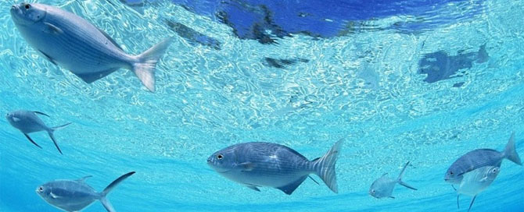
В 1982 году вышла книга американского профессора физиолога Кнута Шмидта-Ниельсена «Размеры животных: почему они так важны?». … В ней он пишет: «размеры наземных животных не могут перейти некий предел, за которым утрачивается способность поддерживать массу тела. У многих водных животных, напротив, рост продолжается неопределенно долго и они достигают очень крупных размеров. Это объясняется тем, что в водной среде животные находятся как бы в состоянии невесомости и им не приходится поддерживать свое тело, а потому в процессе эволюции у них не возник механизм ограничения роста…»

Slide 25
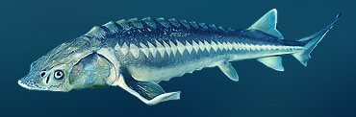
«…В этом отношении рост рыб сходен с ростом многолетних растений. Они растут на протяжении всей жизни.».

Slide 26
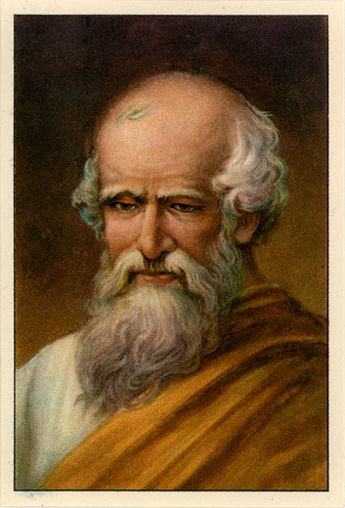
Профессор Коржуев пишет:
«В воде, из-за выталкивающей силы Архимеда, сила тяжести меньше и поэтому предельно допустимая масса животного может быть еще больше, чем на суше ...».
Архимед-древнегреческий учёный

Slide 27
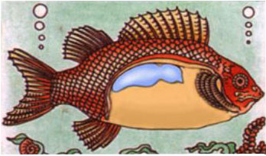
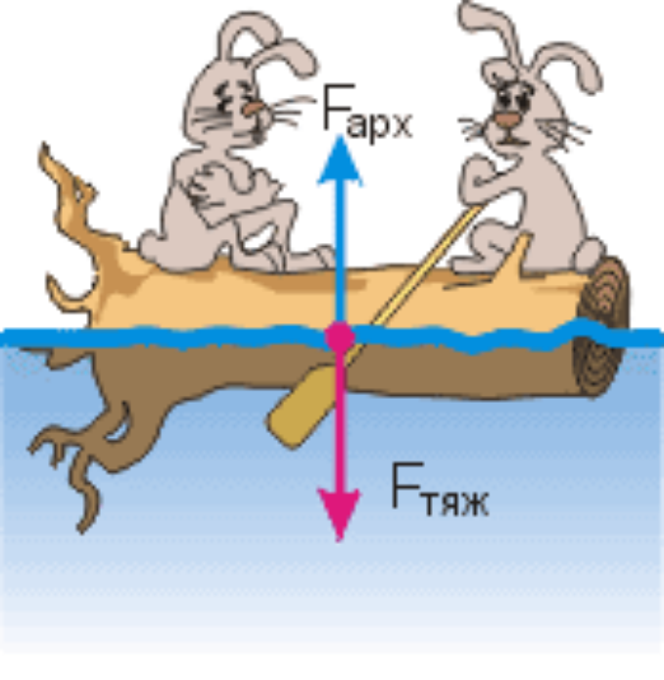
Помимо этого у рыб есть плавательный пузырь, который наполнен газом. Он не позволяет рыбам утонуть. Но такой пузырь есть не у всех рыб. Например, у акулы его нет, поэтому она всю жизнь вынуждена провести в движении, если акула заболеет или окажется раненной и не сможет двигаться, то сразу пойдет ко дну.

Slide 28
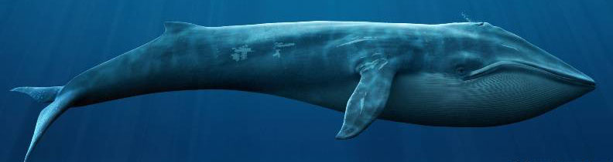
«..Водная среда породила настоящих гигантов — синего кита, достигающего 150 т.»

Slide 29
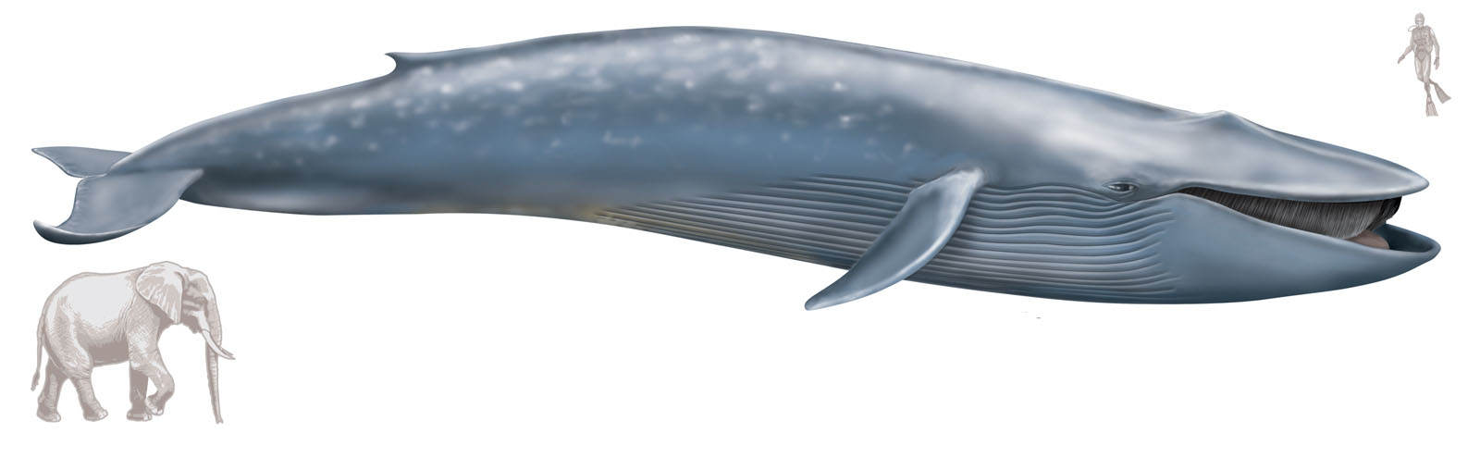
«…В то же время среди наземных животных к категории гигантов могут быть отнесены лишь африканские слоны и бегемоты.»
Африканский слон весит 4 тонны
Синий кит весит 150 тонн

Slide 30
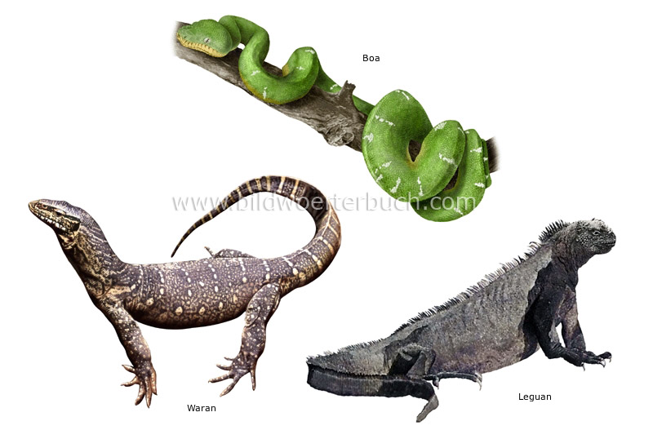
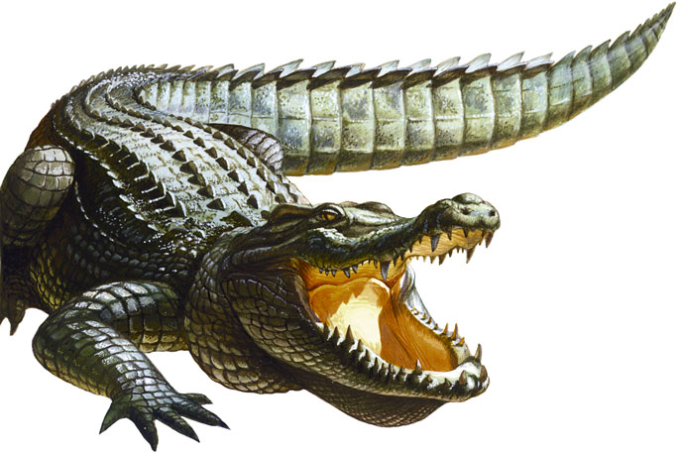
Возможность земноводных и пресмыкающихся расти на протяжении всей жизни обусловлена тем, что земноводные часть своей жизни проводят в воде. А у пресмыкающихся строение тела позволяет снизить нагрузку на организм до минимума.

Slide 31
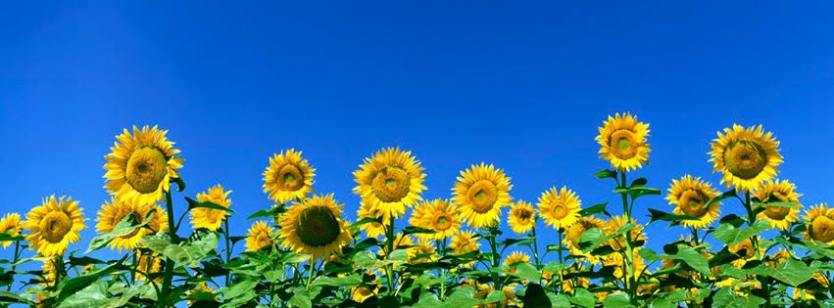
Вернёмся к растениям!
В «Современном руководстве по общей биологии» говорится:
*Однолетние растения запрограммированы на прекращение роста и отмирание в первый (и единственный) год своей жизни, а продолжение существования вида обеспечивается семенами.

Slide 32
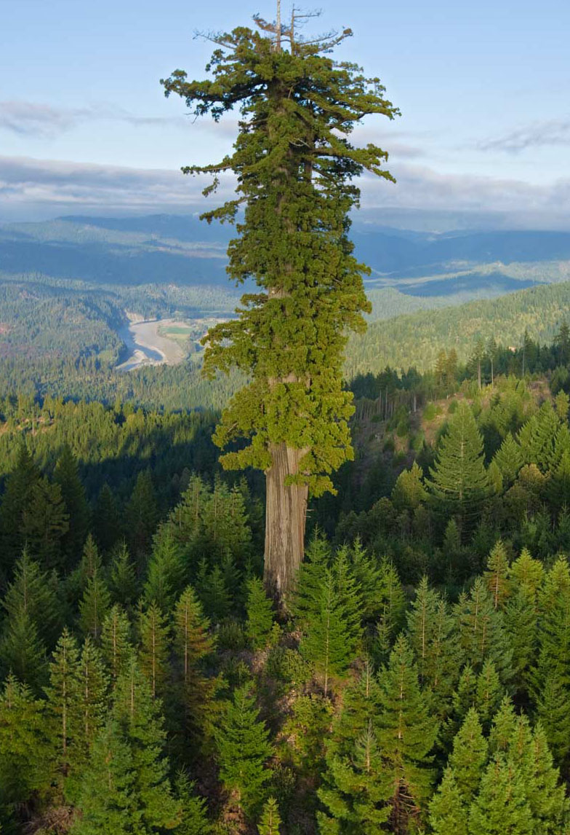
…Многолетние растения, в частности деревья, обладают способностью к неограниченному росту. За счет растущих кончиков всех побегов, объем ветвей ежегодно увеличивается, а за счет камбия происходит рост ствола в толщину и повышается его прочность.
Способность деревьев расти до тех пор, пока они живут, а жить до тех пор, пока они растут, демонстрирует пример секвойи, с её гигантскими размерами и потенциальным бессмертием.
В отличие от животных, которые растут "всем телом", за рост растений отвечают специальные образовательные клетки

Slide 33
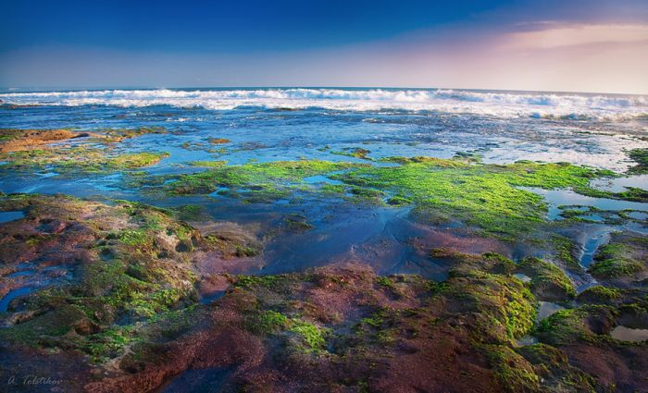
Из журнала «Наука и жизнь»: «Можно полагать, что форма тела живого орга­низма, определяется генетическим кодом молекулы ДНК, а общие размеры тела и время его роста и старения определяются способностью биологических клеток тканей реагировать на внешние физические нагрузки тела, связанные в первую очередь с силой тяжести Земли».

Slide 34
В данной работе я изучил вопрос на примере представителей двух царств живой природы. Это царство растений и царство животных.

Slide 35
На основании проведенных наблюдении и изученной литературы я могу сказать, что:
- Растения растут на протяжении всей жизни (за исключением однолетних).
- Наземные животные способны вырасти на столько, насколько позволяет строение скелета, толщина костей и собственный вес, сопротивляться Земному притяжению…
- Водные, земноводные и пресмыкающиеся животные растут на протяжении всей своей жизни.

Slide 36
Выводы:
Изучено 12 литературных источников, из них 6 интернет ресурс
Изучена возможность организма расти в естественных условиях на примере растений и животных
Проведены наблюдения
Сделаны выводы, что живые организмы не имеют предельного роста, и некоторые из них растут всю жизнь.

Slide 37
СПАСИБО
.
ЗА ВНИМАНИЕ!

